Slide 1
Cdata API Server へようこそ
V0.2
エスコ・ジャパン株式会社
2023.08.05
Notes:
0

Slide 2
１ー１．CDataAPIServerの紹介
CDataAPIServerにより、既存のエンタープライズデータからRESTAPIを構築できます。簡単なクリック構成により、Web、モバイル、カスタムアプリケーションにデータベース、ファイルストレージ、バックエンドAPIを公開できます。
主な機能
・ 任意のデータベースからのAPI：SQL、NoSQL、およびその他のデータソースのための API（SQL Server、MySQL、DB 2、Mongo、Cassandra、フラットファイルなど）を生成します。
・ オープンデータアクセス：Odata、REST、JSON、SOAP、CSV/TSVなどの流行フォーマットのエントリポイントを公開します。
・ API管理：APIを監視し、ログ記録とレート制限などを有効にします。
・ 任意のプラットフォームに公開：イントラネット、インターネット向けサーバー、またはクラウドでAPIサーバーをホストします。
詳しくはこちらをご覧ください!
https://cdn.cdata.com/help/BWH/odata/index.html
1
Notes:
1

Slide 3
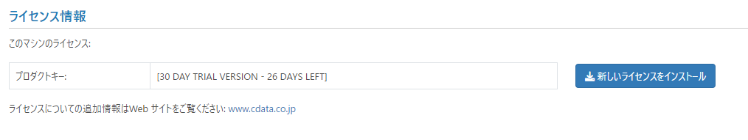
１ー２．開発者ライセンスとは
「CData APIServerの使用をしたい！けど、運用環境でいきなりやるのは難しい！」
というニーズにも答えるために用意している評価版です。
30日無償で、30日後に更新することで実質ずっと利用することができます。
評価版を使用するには、名前とメールアドレスで登録する必要があります。
コンソールインタフェースの情報ページへの評価版登録
詳しくはこちらをご覧ください!
https://cdn.cdata.com/help/BWH/jp/odata/License.html
2
Notes:
2

Slide 4
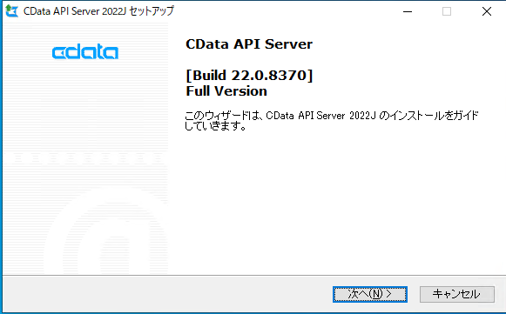
２ー１．CData APIServer インストール
すべてのデフォルトオプションをインストールすればよい。
インストール中にコンソールログインのパスワードを設定する必要があります
3
Notes:
3

Slide 5
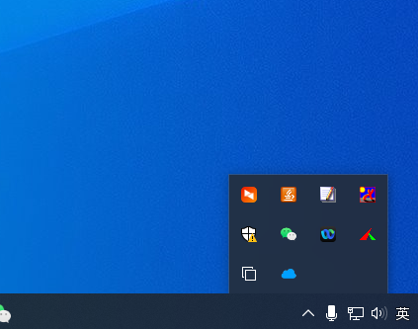
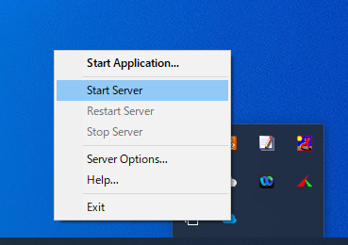
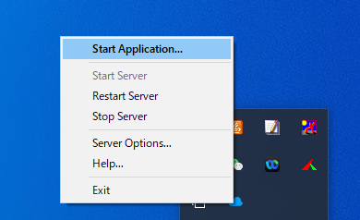
２ー２．CData APIServer インストール
Cdata APIServerサービスの開始
Web管理コンソールへのアクセス
4
Notes:
4

Slide 6
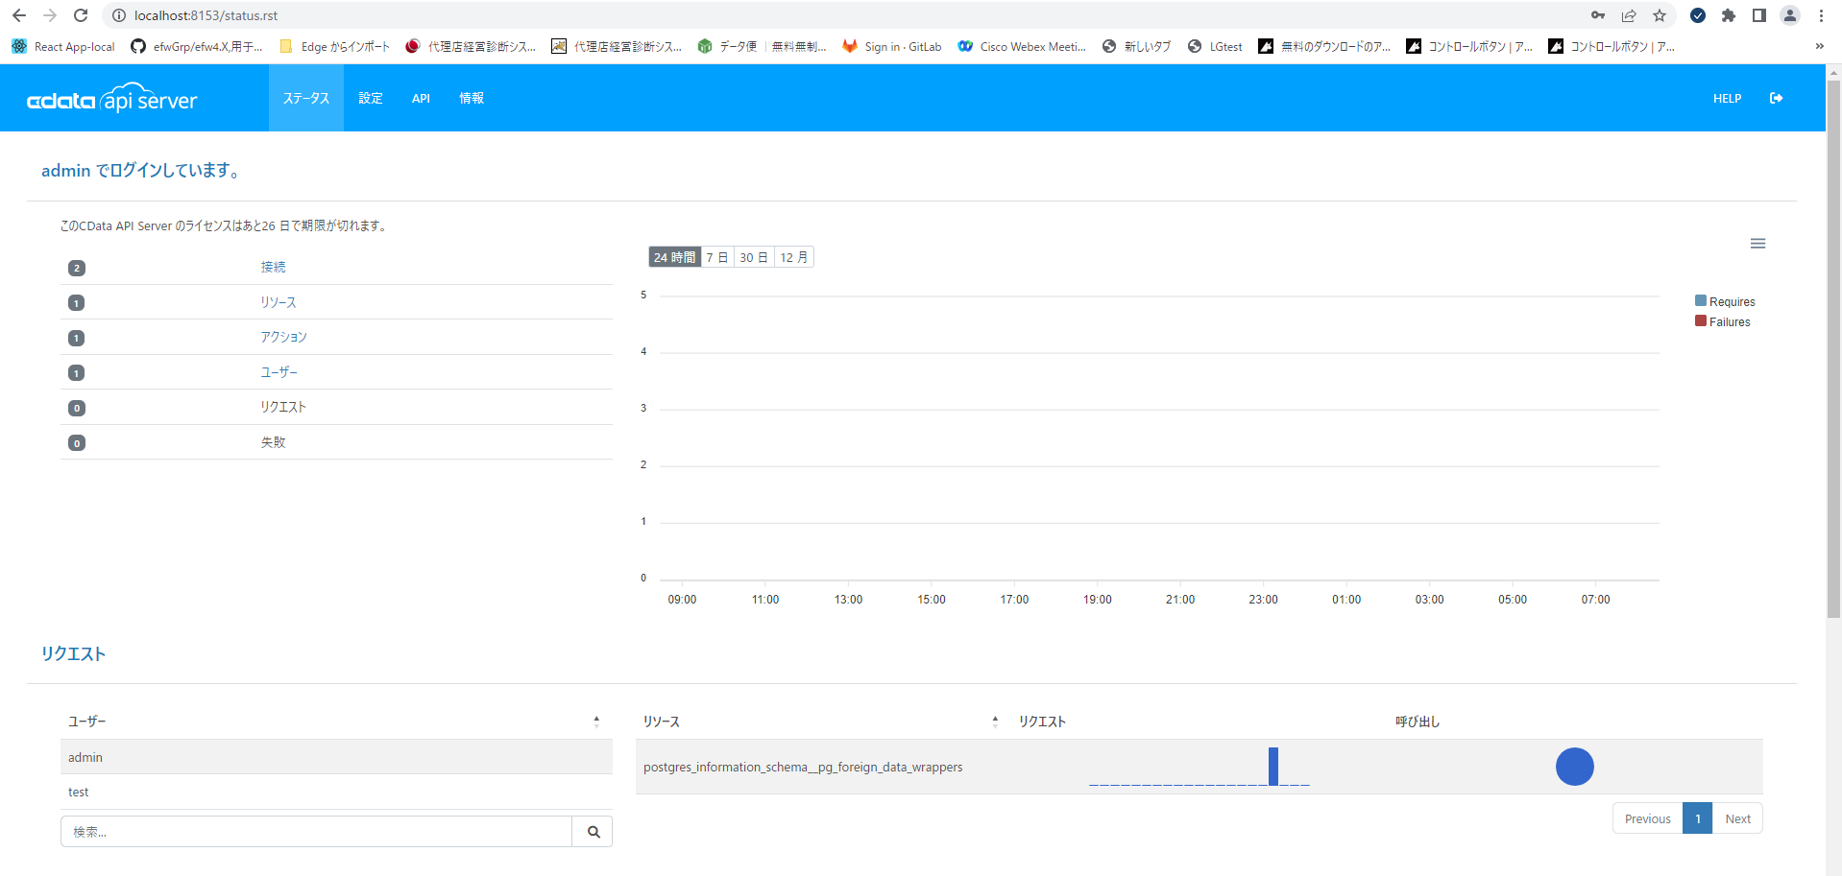
３ー１．CData APIServer 構成
以下のURLにログインして、コンソール画面が表示されます。
URL：http://localhost:8153
5
Notes:
5

Slide 7
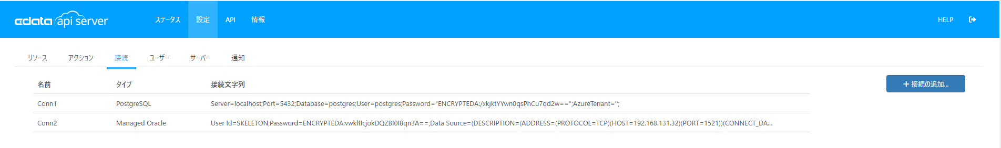
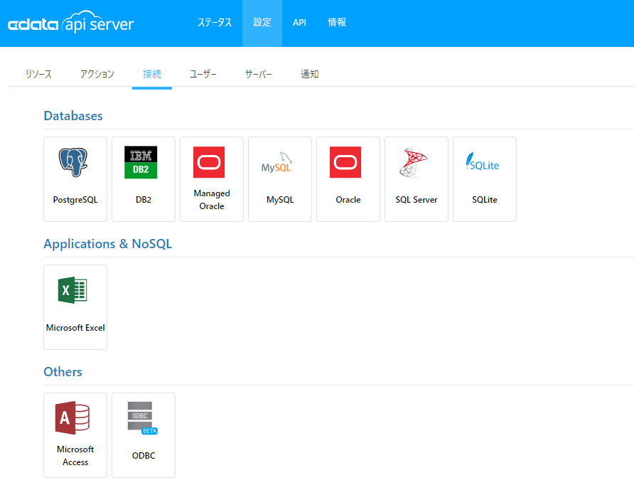
３ー２．CData APIServer 構成
データベースへの接続
「設定」⇒「接続」⇒「接続の追加」で、データベース接続を追加します。
データベース・カテゴリに、Oracleとの接続を選択します。
6
Notes:
6

Slide 8
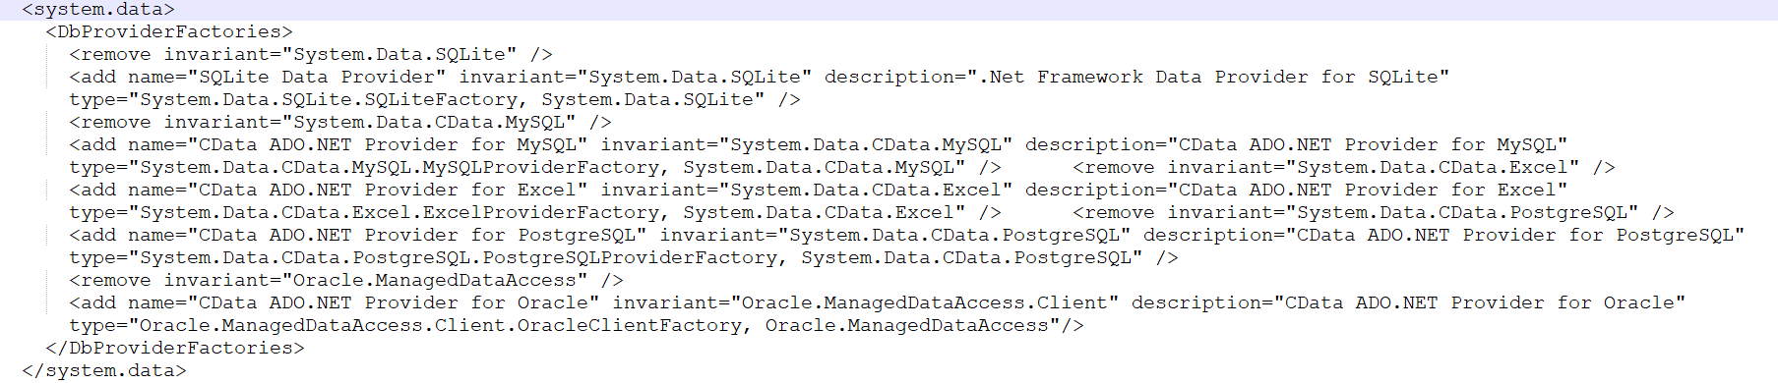
３ー３．CData APIServer 構成
※ oracleデータベースに接続する前に、CDataインストールディレクトリの下の
Web.configファイルを修正し、oracleドライバを追加する必要があります
パス：C:\Program Files\CData\CData API Server\www
7
Notes:
7

Slide 9
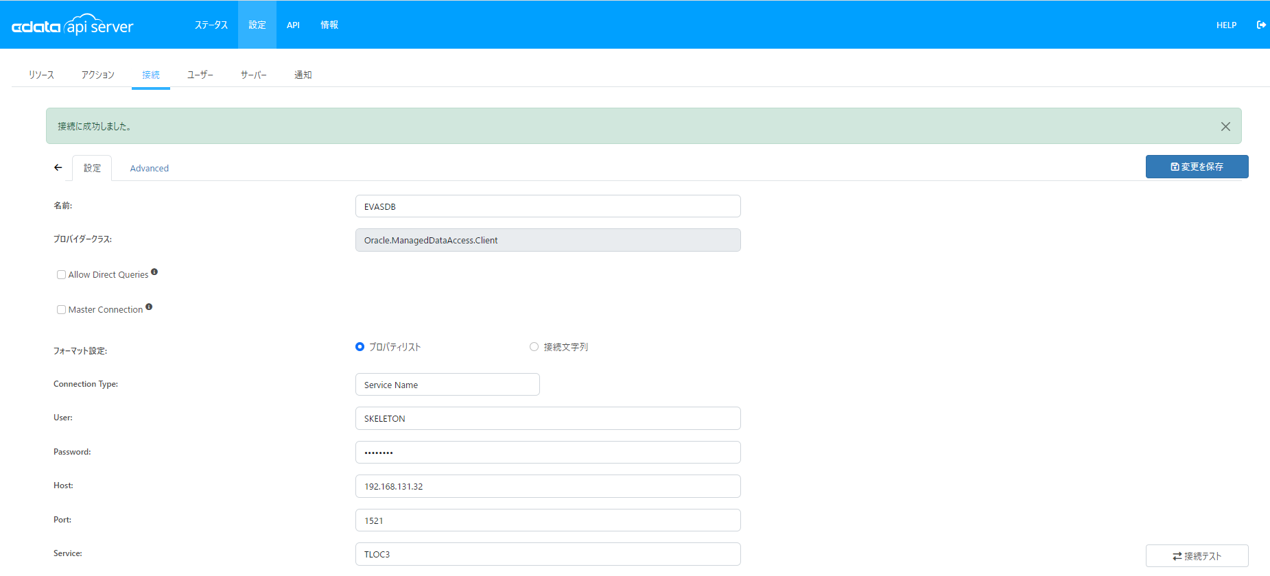
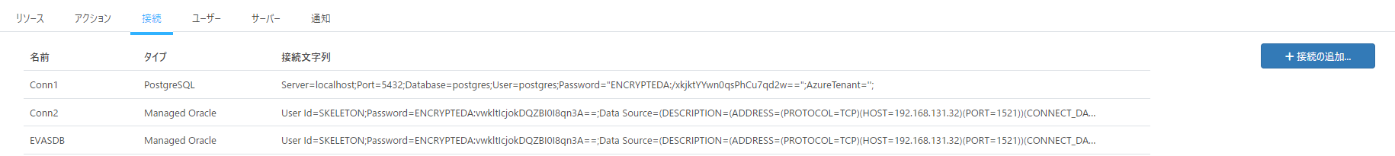
３ー４．CData APIServer 構成
接続パラメータの設定
8
Notes:
8

Slide 10
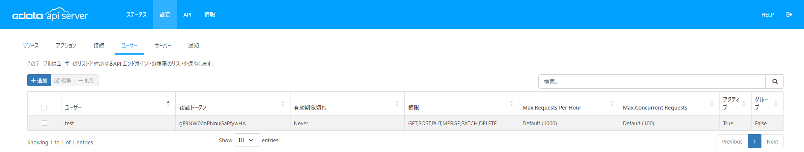
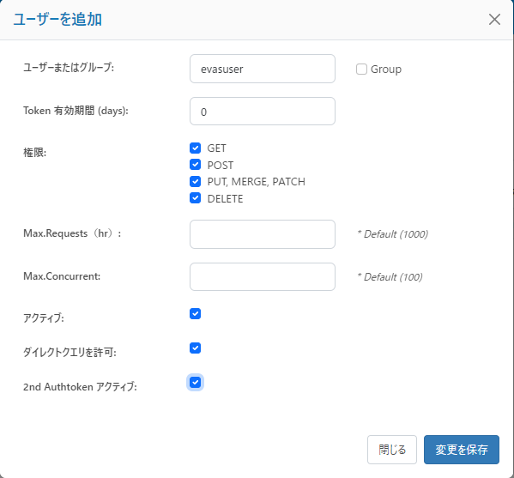
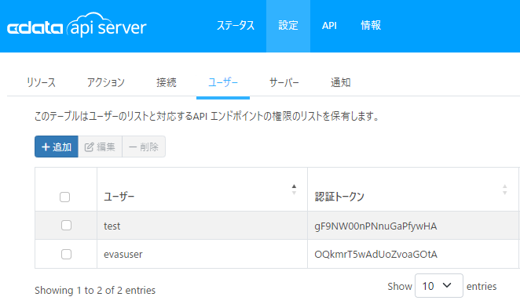
３ー５．CData APIServer 構成
ユーザーの構成
APIサーバーをアクセスするユーザーを作成します。
P12の初期設定に影響される
9
Notes:
9

Slide 11
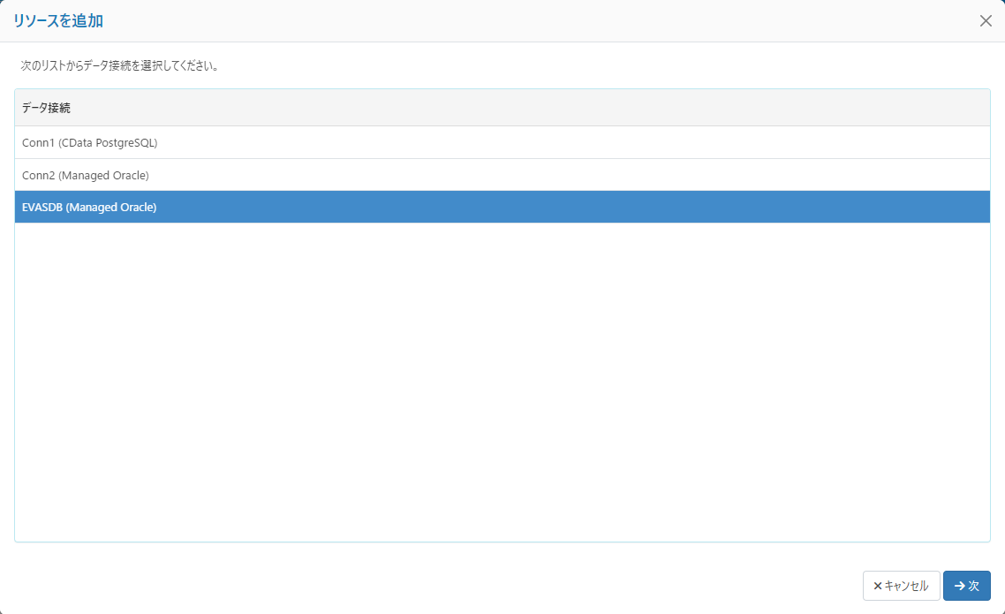
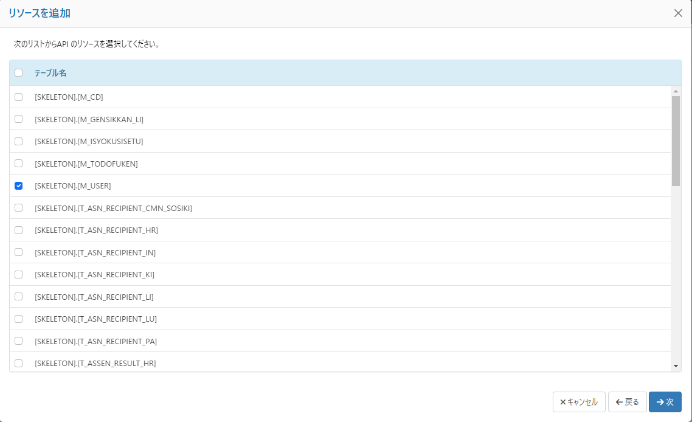
３ー６．CData APIServer 構成
テーブルへのアクセス
設定ページの「リソース」タブで、「リソースの追加」ボタンをクリックします。
アクセスするデータ接続を選択し、次へをクリックします。
各テーブル名を選択して「次へ」をクリックしてリソースを編集して保存します。
10
Notes:
10

Slide 12
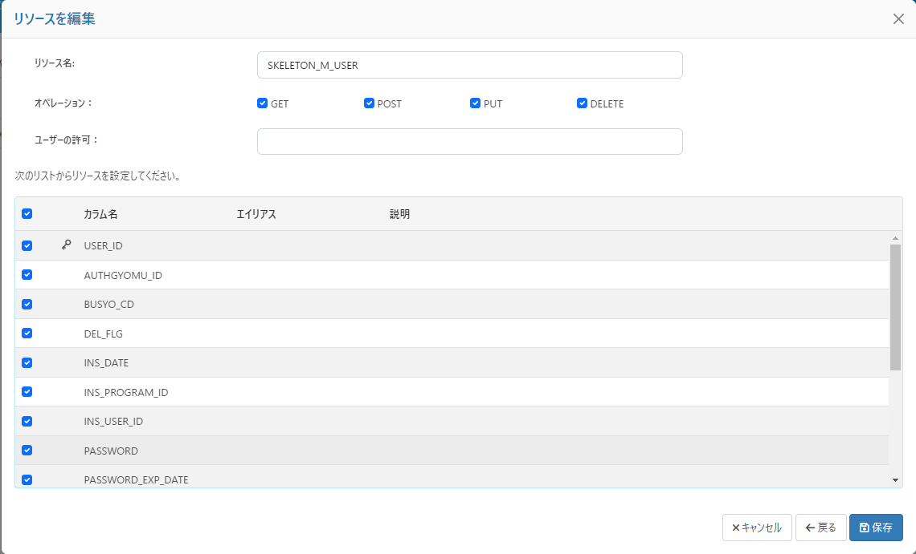
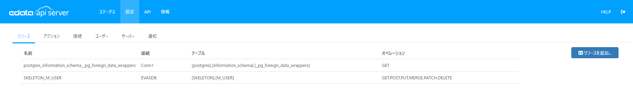
３ー７．CData APIServer 構成
11
Notes:
11

Slide 13
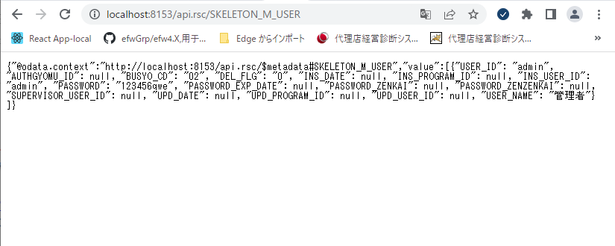
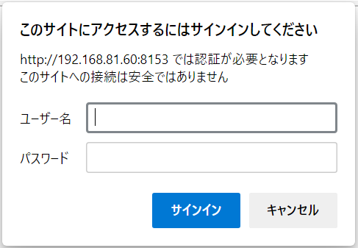
３ー８．CData APIServer 構成
API呼び出しのテスト http://localhost:8153/api.rsc/SKELETON_M_USER
SKELETON_M_USER:追加されたテーブルの名前
ユーザIDとTokenを入力して、結果が表示されます。
12
Notes:
12

Slide 14
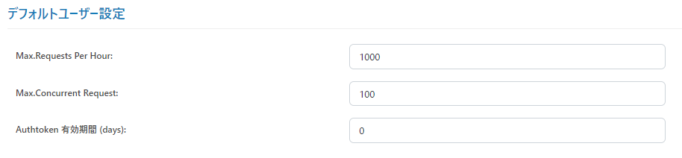
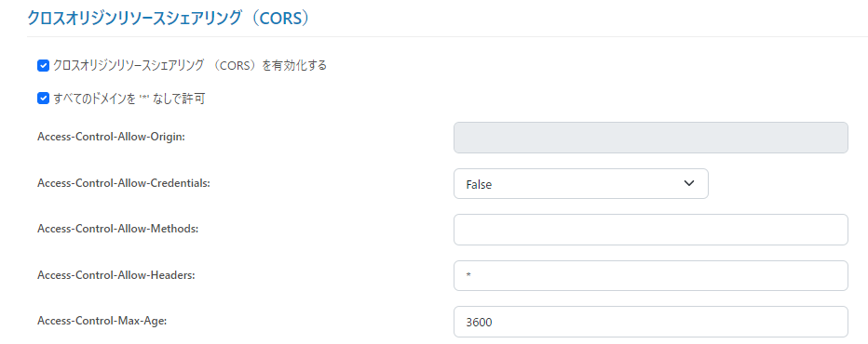
３ー９．CData APIServer 構成
サーバーの設定
1.ユーザごとの接続制限のデフォルト値
ユーザーごとに 1 時間あたりに許可されるデフォルトの最大リクエスト数を入力します。 値 0 を指定すると、デフォルトで 1 時間あたり無制限のリクエストが許可されます。
ユーザーごとに許可されるデフォルトの同時リクエストの最大数を入力します。 値 0 を指定すると、デフォルトで無制限の同時リクエストが許可されます。
2.クロスオリジンリソースシェアリング（CORS）
アプリケーションとAPI Serverが別のドメインにある場合、
これはアプリケーションクエリの任意のサーバでCORS（ドメイン間リソース共有）
を有効にする必要があることを意味します
13
Notes:
13

Slide 15
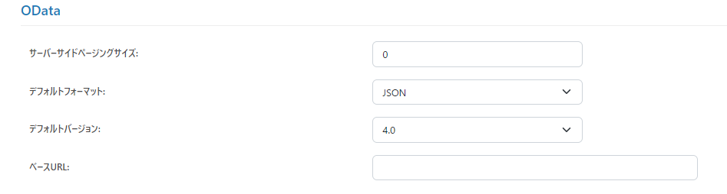
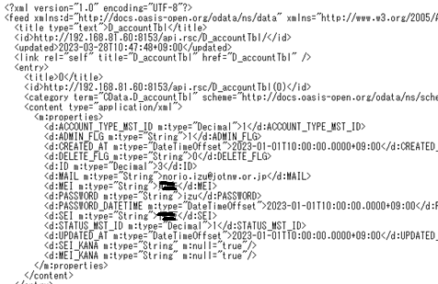
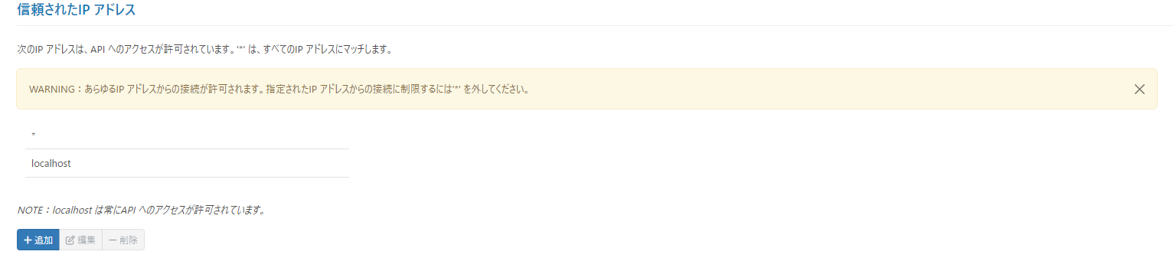
３ー10．CData APIServer 構成
3. OData
オープン・データ・プロトコル（Open Data Protocol）の略。Microsoft社が策定したREST APIの標準プロトコルで、HTTPを使用してWEBサーバー等とブラウザ等でデータのやりとりをするための手順などを定めた規格のこと。
SAP S/4HANAからデータを抽出する際に、OData（Open Data Protocol）を使用するケースが増えている。
XMLを選択する場合、すべての出力はJSONからXMLに変わる
4.信頼されたIP アドレス
14
Notes:
14

Slide 16
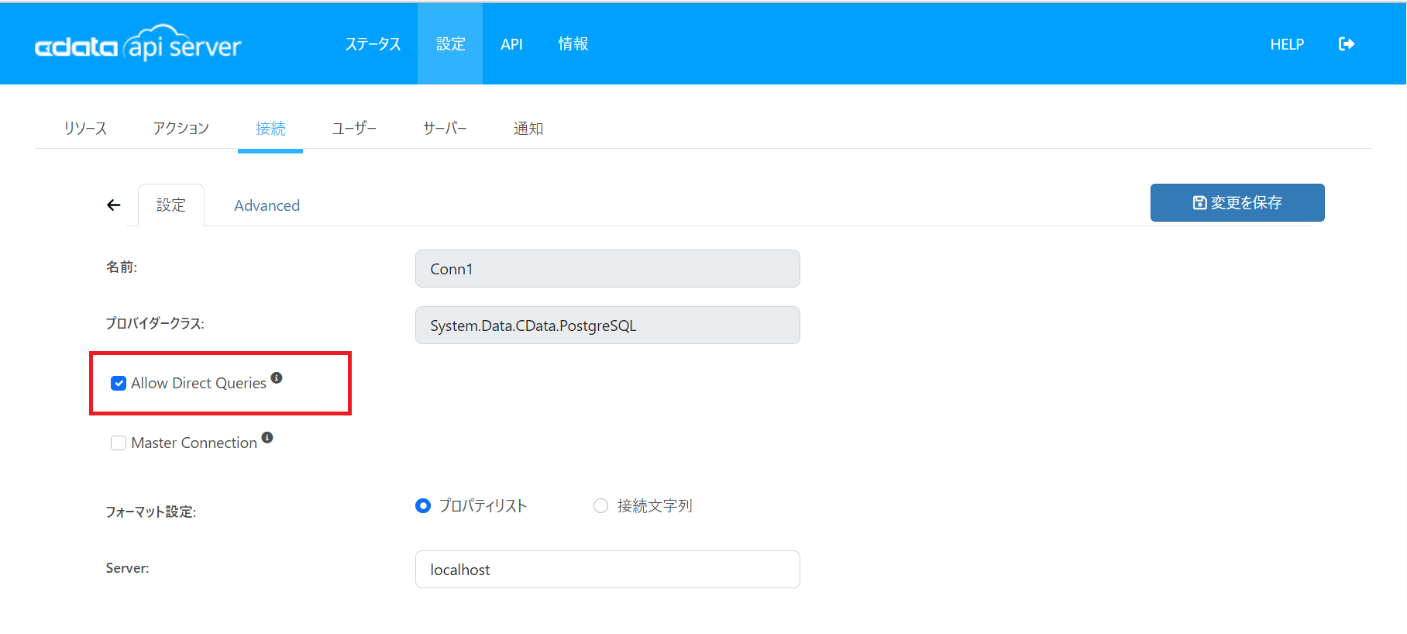
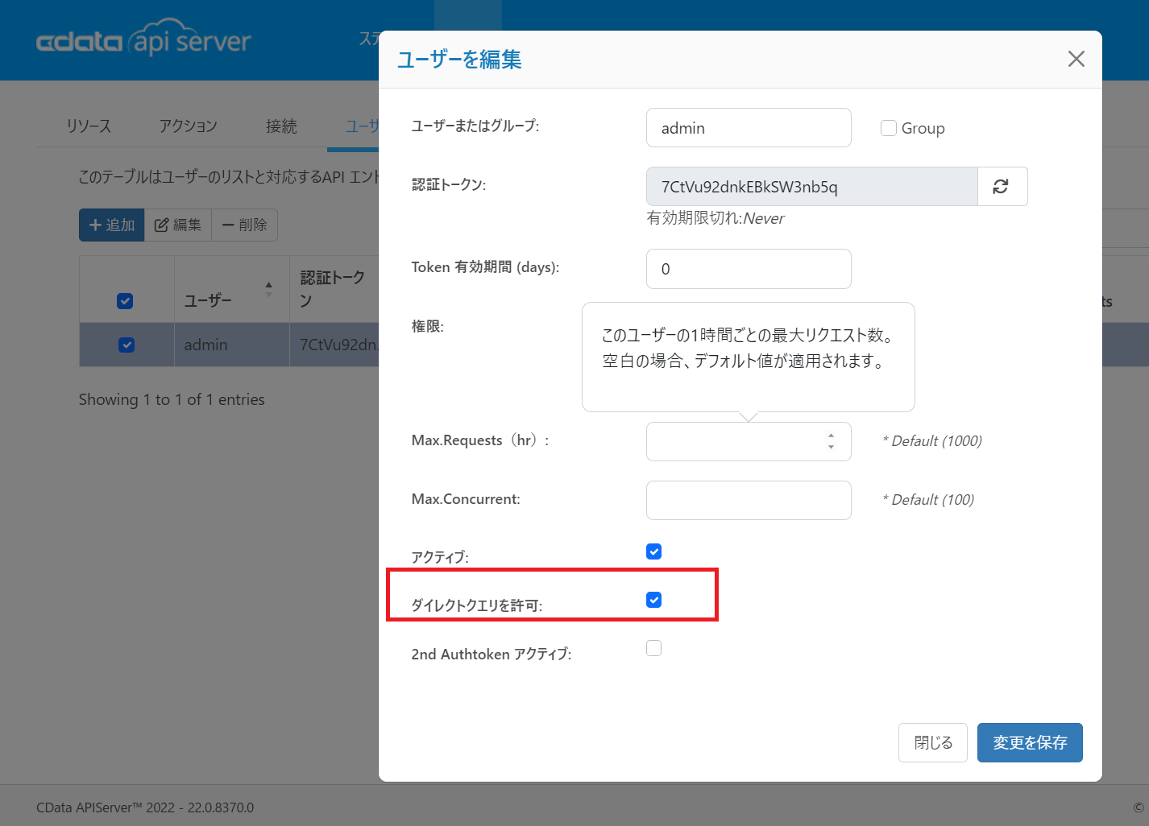
４ー１． Direct Queriesの許可
設定されるRestAPIは、業務を満足できない場合、直接SQL方式のDirectQueriesを利用できます。Direct Queriesを許可するため、接続とユーザの設定が必要です。
15
Notes:
15

Slide 17
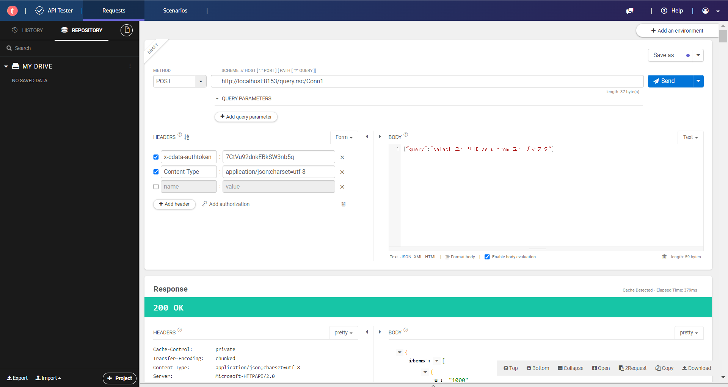
４ー２．RestAPIツールで試験する
16
Notes:
16

Slide 18
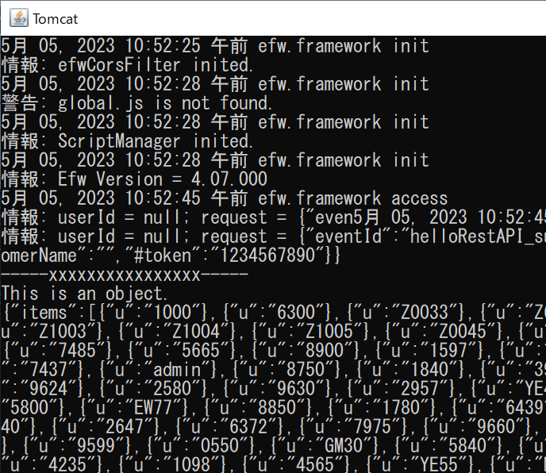
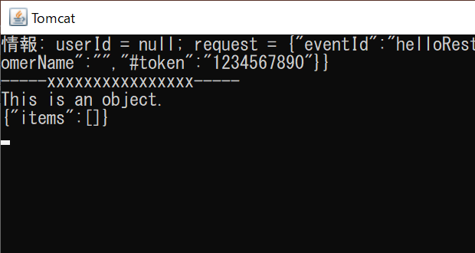
４ー３．プログラムで試験する
var ret=rest.post("http://localhost:8153/query.rsc/Conn1",
{"query":"select ユーザID as u from ユーザマスタ"},
{"x-cdata-authtoken":"7CtVu92dnkEBkSW3nb5q"}
);
ret.debug("xxxxxxxxxxxxxxxx");
var ret=rest.post("http://localhost:8153/query.rsc/Conn1",
{"query":"update ユーザマスタ set 更新者=null"},
{"x-cdata-authtoken":"7CtVu92dnkEBkSW3nb5q"}
);
ret.debug("xxxxxxxxxxxxxxxx");
17
Notes:
17

Slide 19
※参考資料
https://devpress.csdn.net/react/62ed5f9fc6770329307f2428.html
https://cdn.cdata.com/help/BWH/jp/odata/index.html
https://haronoid.hatenablog.com/entry/2017/12/04/191403
https://docs.oracle.com/cd/F19136_01/odpnt/InstallConfig.html
18
Notes:
18

